Slide 1
打球方向とかは入力しない
投球分析モード？
記録する
データを見る
データ修正もできる

Slide 2
記録する

Slide 3
記録する
先攻
日付 自動
A高校
vs
B高校
新規入力
新規入力
リスト
A高校
B高校
C高校
リスト
A高校
B高校
C高校
検索
検索
戻る
次へ

Slide 4
記録する
後攻
B高校
スライド式オーダー
名前
パワプロみたいな
名前
名前
名前
名前
名前
名前
名前
名前
名前

Slide 5
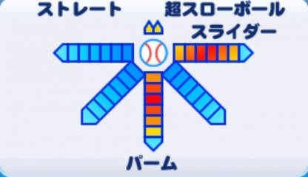
記録する
スコア
スコアは無しかも
先攻
A高校
ランナー
BSO
5番 投 光武 右
投手交代ボタン
後から変更も可能
9分割
ストライク
ゾーン
ストライク
選手交代ボタン
9分割
ストライク
ゾーン
ボール
DB
ファール
触れた位置からスライドした方向の向きの変化球
方向はパワプロ等と同じ
スライドして色々ずらすと選べる
打った
ランナーアウト
1つ戻る
1つ進む
3アウトで チェンジですか？ のメッセージ
はい いいえ の選択→攻守交代

Slide 6
打った
打った
完了
1つ戻す
1つ進む
タップで着地点に線引かれる 完了押すまで何回でもタップ
タップ後スライドでも可
ライナー、フライは
犠打
エラー
右列のボタンを押すと塁が色づく
ゴロ
1塁打
ライナー
アウト
2塁打
フライ
エラーで1塁進む
例）1塁打 エラー（ファースト後逸）
2塁が色づく
エラーは「進塁」ボタンでもいいかも
相手のバックホームの間に2塁行くケースとか

Slide 7
データを見る

Slide 8
データを見る
リスト
A高校
B高校
データ修正もできる
検索

Slide 9
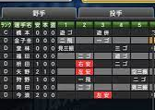
データを見る
A高校
VS B高校

